Slide 1
Maestría en Defensa y Seguridad mención Estrategia Militar
PROPUESTA DE LA ORGANIZACIÓN DEL COMANDO DE INTELIGENCIA MILITAR CONJUNTO EN LA PRODUCCIÓN DE INTELIGENCIA
TCRN. DE E.M WILSON DEFAZ G. Y TCRN. DE E.M EDSON POLANCO CH.
DIRECTOR: TCRN. DE E.M ALEX MALDONADO MSc.

Slide 2
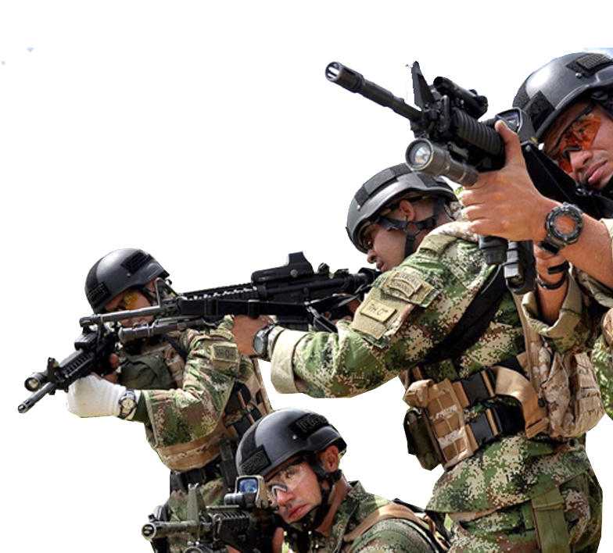
TEMARIO
PLANTEAMIENTO DEL PROBLEMA
ENUNCIADO DEL PROBLEMA
PREGUNTAS DE INVESTIGACIÓN
JUSTIFICACIÓN DE LA INVESTIGACIÓN
OBJETIVO GENERAL
FUNDAMENTACIÓN TEÓRICA
HIPÓTESIS
VARIABLES INDEPENDIENTE Y DEPENDIENTE
OPERACIONALIZACIÓN DE LAS VARIABLES
OBJETO DE ESTUDIO Y CAMPO DE ACCIÓN
DISEÑO DE LA INVESTIGACIÓN
DESARROLLO DE LOS OBJETIVOS
PROPUESTA
CONCLUSIONES Y RECOMENDACIONES

Slide 3
PLANTEAMIENTO DEL PROBLEMA
CAUSAS |  | INSTITUCIÓN | EFECTOS
ORGANIZACIÓN | INT, CI, SEG. OPERACIONAL – TÁCTICO FORMACIÓN DE ANALISTAS DE I.M NIVEL OPERATIVO C.I (NO EXISTE). EJÉRCITO (ARMA), OTRAS FUERZAS (ESPECIALIDAD). | COMANDO DE INTELIGENCIA MILITAR CONJUNTO (COIMC) | INTELIGENCIA REDUCIDO ALCANCE EN LA PRODUCCIÓN DE NIVEL OPERACIONAL. FALTA DE CUMPLIMIENTO DE LOS PRINCIPIOS FUNDAMENTALES DE INTELIGENCIA: UTILIDAD OPORTUNIDAD
RECURSOS | INSUFICIENTES
NORMATIVA LEGAL | EN REVISIÓN (A.N)

Slide 4
ENUNCIADO DEL PROBLEMA
La organización del Comando de Inteligencia Militar Conjunto influye en la producción de inteligencia de calidad para la adecuada toma de decisiones

Slide 5
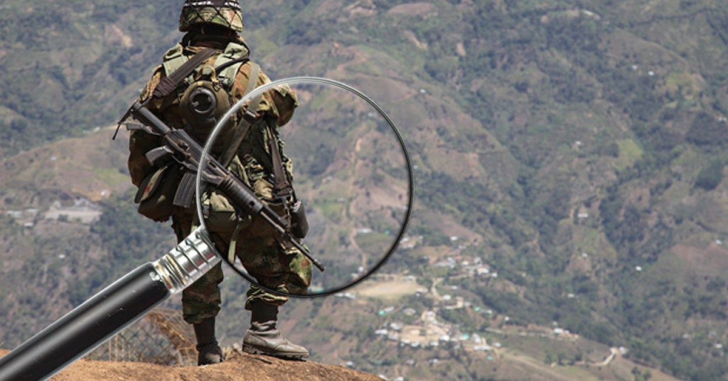
PREGUNTAS DE INVESTIGACIÓN
¿Cómo funcionan los departamentos y unidades orgánicas del COIMC para la producción de Inteligencia?
¿Cómo el COIMC selecciona, capacita y especializa al personal militar que labora en los departamentos de Inteligencia y Contrainteligencia?
¿Cuál es el nivel de satisfacción de los C.O en relación con la Inteligencia recibida por parte del COIMC?
¿De qué manera se podría mejorar la Producción de Inteligencia en el COIMC?
1
2
3
4

Slide 6
JUSTIFICACIÓN DE LA INVESTIGACIÓN

Slide 7
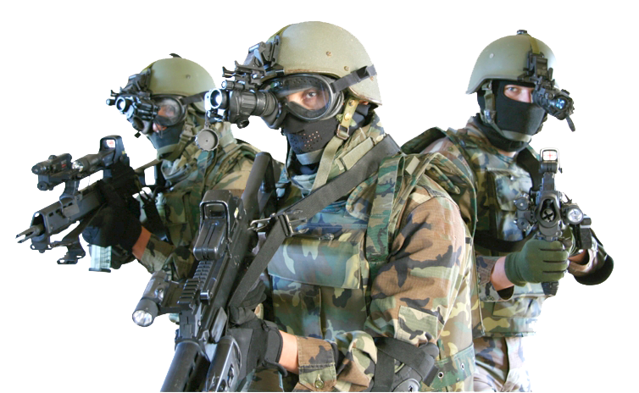
OBJETIVO GENERAL
Analizar la organización del COIMC en la producción de inteligencia, para determinar debilidades y recomendar estrategias que permitan controlarlas o eliminarlas.

Slide 8
FUNDAMENTACIÓN TEÓRICA
Organización
Estructuras o sistemas administrativos creadas para lograr objetivos
Organización de Inteligencia
Las organizaciones de inteligencia son entes necesarios para la adecuada toma de decisiones en todas las expresiones del poder nacional
Comando de Inteligencia Militar Conjunto
Política
Lineamientos estratégicos
Sistema de Seguridad y Defensa
Base legal

Slide 9
HIPÓTESIS
La organización actual del Comando de Inteligencia Militar Conjunto limita la producción de Inteligencia de calidad para el Comando Conjunto de las Fuerzas Armadas.

Slide 10
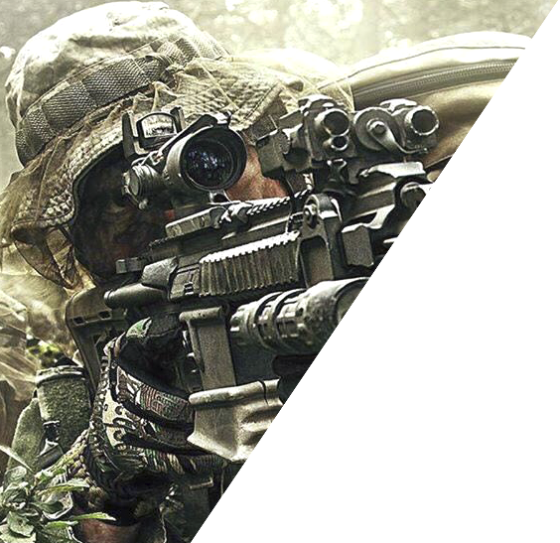
VARIABLES INDEPENDIENTE Y DEPENDIENTE
VARIABLE INDEPENDIENTE
LA ORGANIZACIÓN DEL COMANDO DE INTELIGENCIA MILITAR CONJUNTO
VARIABLE DEPENDIENTE
PRODUCCIÓN DE INTELIGENCIA

Slide 11
OPERACIONALIZACIÓN DE LAS VARIABLES
VARIABLE INDEPENDIENTE | DIMENSIÓN | INDICADORES | ITEM
“La organización actual del Comando de Inteligencia Militar Conjunto” Conceptualización: Organización: Estructuras o sistemas administrativos creadas para lograr objetivos. Entidades sociales que tienen sus propias dinámicas políticas y que poseen sus propios mitos, valores e ideología. (Ramió, 2016) Comando de Inteligencia Militar Conjunto (COIMC): Unidad Militar que tiene como misión producir Inteligencia, Contrainteligencia estratégica- operacional sobre amenazas y riesgos en todo el territorio Nacional y áreas de Interés Militar (COMACO, 2018). | POLÍTICA | Constitución Política del Estado Ley de Seguridad Pública y del Estado. Reglamento de la Ley de Seguridad Pública y del Estado. Ley orgánica de las FFAA. Libro blanco de la Defensa Manual de Gestión por procesos de COMACO. Manual Organizacional del COIMC. | REVISIÓN BIBLIOGRÁFICA
 | LINEAMIENTOS ESTRATÉGICOS | Marco de acción Gestión de Inteligencia y Contrainteligencia. | REVISIÓN BIBLIOGRÁFICA
 | SISTEMA DE SEGURIDAD Y DEFENSA | Estructura Organizacional. Planificación de operaciones de inteligencia y contrainteligencia. | ENCUESTA REVISIÓN BIBLIOGRÁFICA
 | MILITAR | Organización militar para la gestión de Inteligencia y Contrainteligencia. Normativa interna para la gestión de Inteligencia y Contrainteligencia. | ENCUESTA REVISIÓN BIBLIOGRÁFICA

Slide 12
OPERACIONALIZACIÓN DE LAS VARIABLES
VARIABLE DEPENDIENTE | DIMENSIÓN | INDICADORES | ITEM
“Producción de Inteligencia militar de calidad” Conceptualización: Producción: Proceso de fabricación o elaboración de un producto mediante el trabajo (RAE, 2019). Inteligencia Militar es el conocimiento que resulta del procesamiento de la información del enemigo u oponente, área de operaciones y condiciones meteorológicas. Calidad: Propiedad o conjunto de propiedades inherentes a algo, que permiten juzgar su valor. Adecuación de un producto o servicio a las características especificadas (RAE, 2020). | NORMATIVA | Normativa para la creación del Comando de Inteligencia Militar Conjunto. Normativa para el funcionamiento del Comando de Inteligencia Militar Conjunto. | REVISIÓN BIBLIOGRÁFICA ENTREVISTAS
 | COMANDO DE INTELIGENCIA MILITAR CONJUNTO | Organización del Comando de Inteligencia Militar Conjunto. Capacidades tecnológicas para producir Inteligencia y Contrainteligencia. | REVISIÓN BIBLIOGRÁFICA ENTREVISTAS
 | FORMACIÓN | Cultura de Inteligencia y Contrainteligencia. | ENTREVISTAS ENCUESTAS
 | AMENAZAS Y RIESGOS | Amenazas para la Inteligencia y contrainteligencia. Riesgos para la Inteligencia y contrainteligencia. | REVISIÓN BIBLIOGRÁFICA ENTREVISTAS

Slide 13
OBJETO DE ESTUDIO Y CAMPO DE ACCIÓN
Objeto de estudio | Campo de acción
La organización del Comando de Inteligencia Militar Conjunto permite producir inteligencia que satisfaga las necesidades para la conducción de las operaciones militares por parte del Comando Conjunto de las Fuerzas Armadas. | Sistema de Inteligencia Militar especialmente el Comando de Inteligencia Militar Conjunto de las Fuerzas Armadas (COIMC).

Slide 14
DISEÑO DE LA INVESTIGACIÓN
No experimental | Aplicado de forma transversal.
Planteamiento metodológico | Enfoque cuantitativo: utiliza la recolección y el análisis de datos para contestar preguntas de investigación y probar hipótesis establecidas previamente.
Técnica | Encuesta: medir la percepción de la afectación de la producción de inteligencia por parte de la organización del Comando de Inteligencia Militar Conjunto.

Slide 15
DESARROLLO DE LOS OBJETIVOS
Objetivo específico | Tema
1 | Establecer el funcionamiento de los departamentos y unidades orgánicas del Comando de Inteligencia Militar Conjunto en la producción de Inteligencia.
2 | Establecer cómo el COIMC selecciona, capacita y especializa al personal militar que labora en los Departamentos de Inteligencia y Contrainteligencia.
3 | Definir el nivel de satisfacción de los Comandos Operacionales en relación con la inteligencia recibida por parte del COIMC.
4 | Proponer acciones de mejora continua en la producción de Inteligencia por parte del Comando de Inteligencia Militar Conjunto.

Slide 16
PROPUESTA
Estrategias que permitirán mejorar las capacidades organizacionales del Sistema de Inteligencia de las Fuerzas Armadas, así como también mejorar su talento humano.

Slide 17
PROPUESTA
Factor humano.
Realizar una reingeniería del proceso de selección del personal que laborará en el Sistema de Inteligencia Militar (S.I.M).
El Curso Básico de Inteligencia Militar será el requisito indispensable para que el personal militar de oficiales, voluntarios, tripulantes y aerotécnicos sean considerados para formar parte del Sistema de Inteligencia Militar.
Crear un régimen de trabajo especial para que el personal del Sistema de Inteligencia Militar cumpla las funciones de analistas de información e inteligencia.

Slide 18
PROPUESTA
Factor organizacional.
Crear una Doctrina Conjunta que permita cumplir eficaz y eficientemente la misión encomendada por el Comando Conjunto de las Fuerzas Armadas.
Los Comandos Generales de cada Fuerza para satisfacer sus necesidades de información así como la producción de inteligencia deben desarrollar y mantener las capacidades de las unidades orgánicas de Inteligencia Militar.
Crear el arma de Inteligencia Militar en la Fuerza Naval y en la Fuerza Aérea con el propósito de crear un perfil de carrera de inteligencia en el personal de estas Fuerzas.

Slide 19
CONCLUSIONES Y RECOMENDACIONES
Conclusiones:
Realizar un diagnóstico institucional del Comando de Inteligencia Militar Conjunto.
Generar los mecanismos para obtener el apoyo necesario para planificar y ejecutar los cambios pertinentes en la estructura y funcionamiento de los diferentes componentes de la organización de inteligencia militar conjunta.
Implementar la metodología PDCA (Planear-Hacer-Comprobar-Actuar).

Slide 20
CONCLUSIONES Y RECOMENDACIONES
Recomendaciones:
Proponer al CC.FF.AA crear una comisión interinstitucional, a fin de que realicen un diagnóstico institucional del Comando de Inteligencia Militar Conjunto.
Asesorar al señor Jefe del CC.FF.AA, a fin de que disponga la ejecución de un estudio de Estado Mayor en la Fuerza Naval y Aérea, en pos de obtener la información requerida para gestionar la creación del arma de inteligencia en las dos Fuerzas.
Crear la especialidad de Analista de inteligencia, la misma que deberá ser materializada en la Escuela de Inteligencia Militar (E.S.I.M).
Planificar la Transformación del Centro de Análisis del COIMC.

Slide 21
MUCHAS GRACIAS

